Slide 1
Orthographe
O1
Le son [j]

Slide 2
Aujourd’hui, nous allons travailler en orthographe. Nous allons apprendre à orthographier le son [j]

Slide 3
Il y a 4 façons d’écrire le son [j] :
Avec un i
→ lumière
Avec -il
→ réveil
Avec un y
→ joyeux
Avec -ill
→ grenouille

Slide 4
Le son [j]
Le son [j] peut s’écrire avec un i.
la lumière
une clairière
crier
une pièce
un cahier
On remarque qu’il y a toujours une consonne devant !

Slide 5
Le son [j]
Le son [j] peut s’écrire avec un i.
la lumière
une clairière
crier
une pièce
un cahier
On remarque qu’il y a toujours une consonne devant !

Slide 6
Le son [j]
Le son [j] peut s’écrire avec un y.
joyeux
un voyage
effrayant
un rayon
les yeux
On remarque que c’est presque toujours au milieu du mot, entre deux voyelles !

Slide 7
Le son [j]
Le son [j] peut s’écrire avec un y.
joyeux
un voyage
effrayant
un rayon
les yeux
On remarque que c’est presque toujours au milieu du mot, entre deux voyelles !

Slide 8
Le son [j]
Le son [j] peut s’écrire avec un -ill.
un paillasson
un papillon
un billard
un tourbillon
un maillot
Au milieu du mot, comme pour le y !

Slide 9
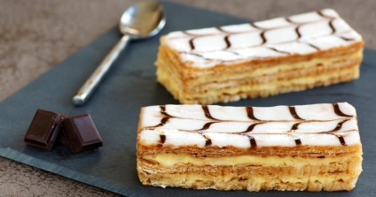
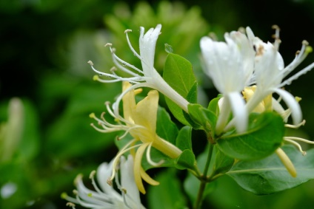
Le son [j]
En fin de mot, le son [j] s’écrit –il ou –ille.
Si le mot est masculin, on écrit –il :
un portail, un réveil, un chevreuil, du fenouil…
3 exceptions à connaître !
un portefeuille
un millefeuille
le chèvrefeuille

Slide 10
Le son [j]
En fin de mot, le son [j] s’écrit –il ou –ille.
Si le mot est masculin, on écrit –il :
un portail, un réveil, un chevreuil, du fenouil…
Si le mot est féminin, on écrit –ille :
une paille, une groseille, une feuille, une andouille, une fille…

Slide 11
Je retiens :
Quand le son [j] est juste derrière une consonne, je l’écris avec un i.
Quand le son [j] est en milieu de mots, entre deux voyelles, j’écris y ou -ill. Je vérifie dans le dictionnaire.
Quand le son [j] est en fin de mot, j’écris –il si le mot est masculin, et –ille si le mot est féminin.

